Slide 1
Finančné inštitúcie

Slide 2
Pohyb peňazí v ekonomike zabezpečujú finančné inštitúcie
Banky, sporiteľne, poisťovne.

Slide 3
BANKOVÝ SYSTÉM V SLOVENSKEJ REPUBLIKE
NÁRODNÁ BANKA SLOVENSKA
OBCHODNÉ BANKY
SPORITEĽNE POISŤOVNE

Slide 4
Banky sú finančné inštitúcie, ktoré zhromažďujú úspory a realizujú rôzne peňažné operácie.
centrálna banka
Druhy bánk
obchodné banky

Slide 5
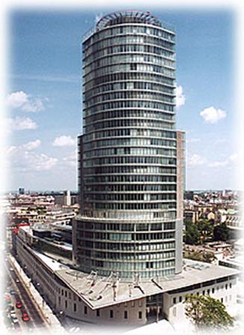
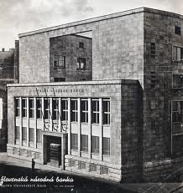
Centrálna banka (banka bánk)
V SR= Národná banka Slovenska (NBS) v Bratislave
- zriaďuje ju štát.

Slide 6
Úlohy NBS:
vydáva bankovky a mince
stará sa o to, aby bol v obehu dostatočný počet peňazí
uskutočňuje finančné operácie štátu
poskytuje úvery obchodným bankám

Slide 7
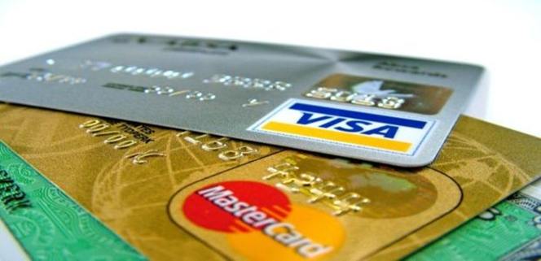
Obchodné banky (komerčné)
prijímajú vklady (za uloženie platia úroky)
poskytujú úvery ( pôžičky)
realizujú sprostredkovateľské operácie
(vedenie účtov, výdaj platobných kariet,
zmenárenské služby, predávajú a nakupujú
valuty)

Slide 8
Valuty sú bankovky a mince iných štátov
v hotovostnej podobe.
Valuta predaj – za koľko nám banka predá cudziu menu
Valuta nákup – za koľko od nás komerčná banka kúpi zahraničnú menu
 uvedené z pohľadu banky

Slide 10
Stavebná sporiteľňa
Vykonáva činnosti spojené so stavebným sporením.
prijíma vklady od stavebných sporiteľov
poskytuje stavebný úver
Stavebné sporenie podporuje štát – poskytuje štátnu prémiu.

Slide 11
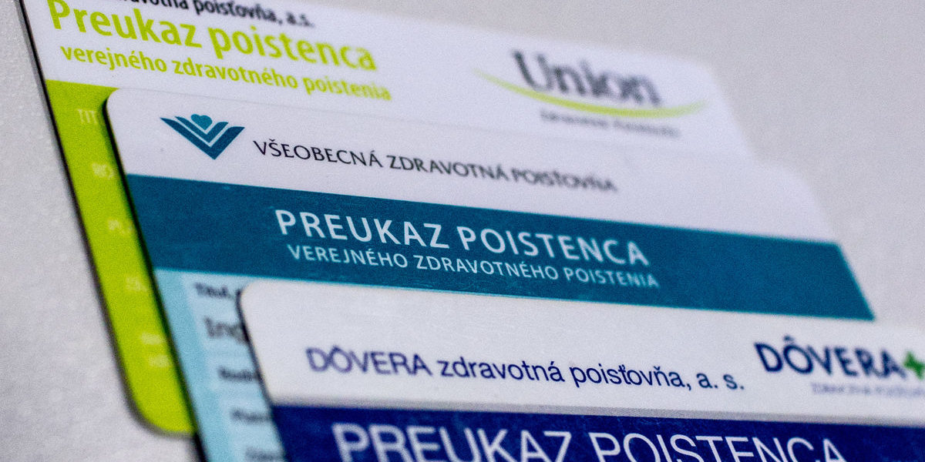
Poisťovne
-sú finančné inštitúcie, ktorých úlohou je:
nahrádzať škody
kryť zvýšené potreby, ktoré spôsobili náhodné udalosti

Slide 12
Poznámky:
Finančné inštitúcie:
Banky, sporiteľne, poisťovne.
BANKOVÝ SYSTÉM V SLOVENSKEJ REPUBLIKE
Centrálna banka Slovenska- zriaďuje ju štát.
-vydáva bankovky a mince
Obchodné banky- prijímajú vklady
-poskytujú úvery
-realizujú sprostredkovateľské operácie(vydávajú karty,menia peniaze, vedú účty klientom,...)
Sporiteľne-poskytuje stavebný úver,sú podporované štátom
Poisťovne-úloha-nahrádzať škody,krytie potrieb občana
D.Ú.
Napíš si aspoň 5 obchodných bánk na Slovensku, 2 sporiteľne,3posťovne. Zisti aký je kurz nákupu a predaja poľského zlotého- tento mesiac- ideme na nákupy do PoĹska.
Napísať poznámky do zošita. Vypracovať úlohy. Odfotiť a poslať na svobodova.ivana@gmail.com

Slide 13
Ďakujem za pozornosť

